Slide 1
熱中症対策研修テキスト
農林水産省技術普及課

Slide 2
熱中症の危険性 死亡事故、救急搬送は増加傾向
  最新の農作業死亡事故（令和５年）において、「熱中症」による死亡者は37人と全体の15.7％となっており、増加傾向です。
  また、令和６年度の夏季（５～９月）において、田畑等で農作業中に熱中症によって救急搬送された人数は
  2,322人と直近５年で最多となっています。
要因別の農作業死亡事故発生状況（令和５年）
熱中症による死亡事故者数の推移と
夏(6-8月)における平均気温の基準値からの偏差
（平成26年～令和５年）
直近５年の仕事場における
救急搬送人員数
（令和２年～令和６年）
農業機械作業
に係る事故
147人（62.3％）
死亡事故者数（人）
救急搬送人員数（人）
236人
機械・施設以外の
作業に係る事故
83人（35.2％）
農業用施設作業
に係る事故
6人（2.5％）
※農林水産省「農作業死亡事故調査」より
※農林水産省「農作業死亡事故調査」より
平均気温の基準値からの偏差：日本の季節平均気温偏差（気象庁）
※消防庁「夏期における熱中症による救急搬送人員の調査」より
※基準値は1991〜2020年の30年平均値。
※仕事場：田畑、森林、海、川等 ※農・林・畜・水産作業を行っている場合のみ）の区分

Slide 3

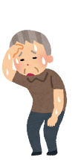


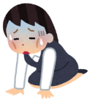

短縮版
熱中症の危険性 後遺症が残る場合も
  熱中症の危険性、
  理解していますか？
  熱中症の症状が進行すると、死亡することもあるほか、脳にダメージを与え、長期にわたり後遺症が残る可能性もあります。
  数週間から半年、
  数年継続する場合も
熱射病
頭痛
意識障害
症状の進行
後遺症 へ
めまい
昏睡状態
熱けいれん
嘔吐
熱疲労
集中力
判断力の低下
熱失神
倦怠感
等々…
  後遺症を残さないためには熱中症の予防・対策が重要です
  熱中症かなと思ったときは、すぐに応急処置を行いましょう！
  →熱中症について、本テキストでしっかり学びましょう！

Slide 4
農業における熱中症に関するデータ
  農作業中の熱中症による死亡者は特に７～８月に集中しており、７０代以上の高齢者が大多数を占めています。
  一方で、熱中症による救急搬送人員数は、５月頃から発生し、初秋までにわたり多くなっており、真夏以外の期間にも注意が必要です。
  令和７年４月に発表された気象庁の３か月予報（５月から７月）によると、日本の多くの地域で例年より暑くなることが予想されており、より一層の熱中症対策が必要です。
農作業中の熱中症による死亡者数（平成26年～令和５年の累計）
仕事場における救急搬送人員数
（令和６年）
月別
年代別
残暑にも注意
救急搬送人員数（人）
5月頃から発生
※農林水産省「農作業死亡事故調査」」より
※農林水産省「農作業死亡事故調査」」より
※消防庁「夏期における熱中症による救急搬送人員の調査」より
※仕事場：田畑、森林、海、川等 ※農・林・畜・水産作業を行っている場合のみ）の区分

Slide 5
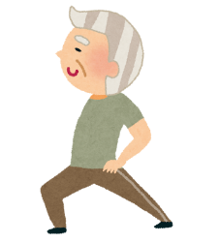

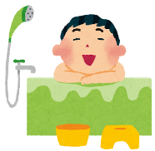

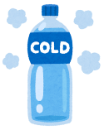
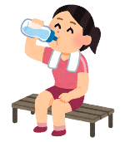
短縮版
暑熱順化とプレクーリング
農作業前の熱中症対策
暑熱順化
プレクーリング
  暑熱順化とは、体が暑さになれることです。暑い日が続くと、体は次第に暑さに慣れ、熱中症に強くなります。
  気温が高くなる前の時期から余裕をもって暑熱順化のための活動を始め、暑さに備えましょう。
  体温が上がりすぎると、体温調節機能・心肺機能・中枢神経系の機能が悪くなり、熱中症になりやすくなってしまいます。
  農作業中の体温上昇を抑制する対策として作業を始める直前に身体を冷やすと効果があるといわれています。
ストレッチやウォーキング
お風呂などで
少しずつ暑さに慣れよう
冷たい飲み物や冷やしたタオルで
体温を低下させよう
※厚生労働省「働く人の今すぐ使える熱中症ガイド」より

Slide 6
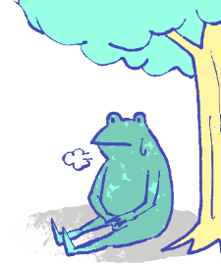


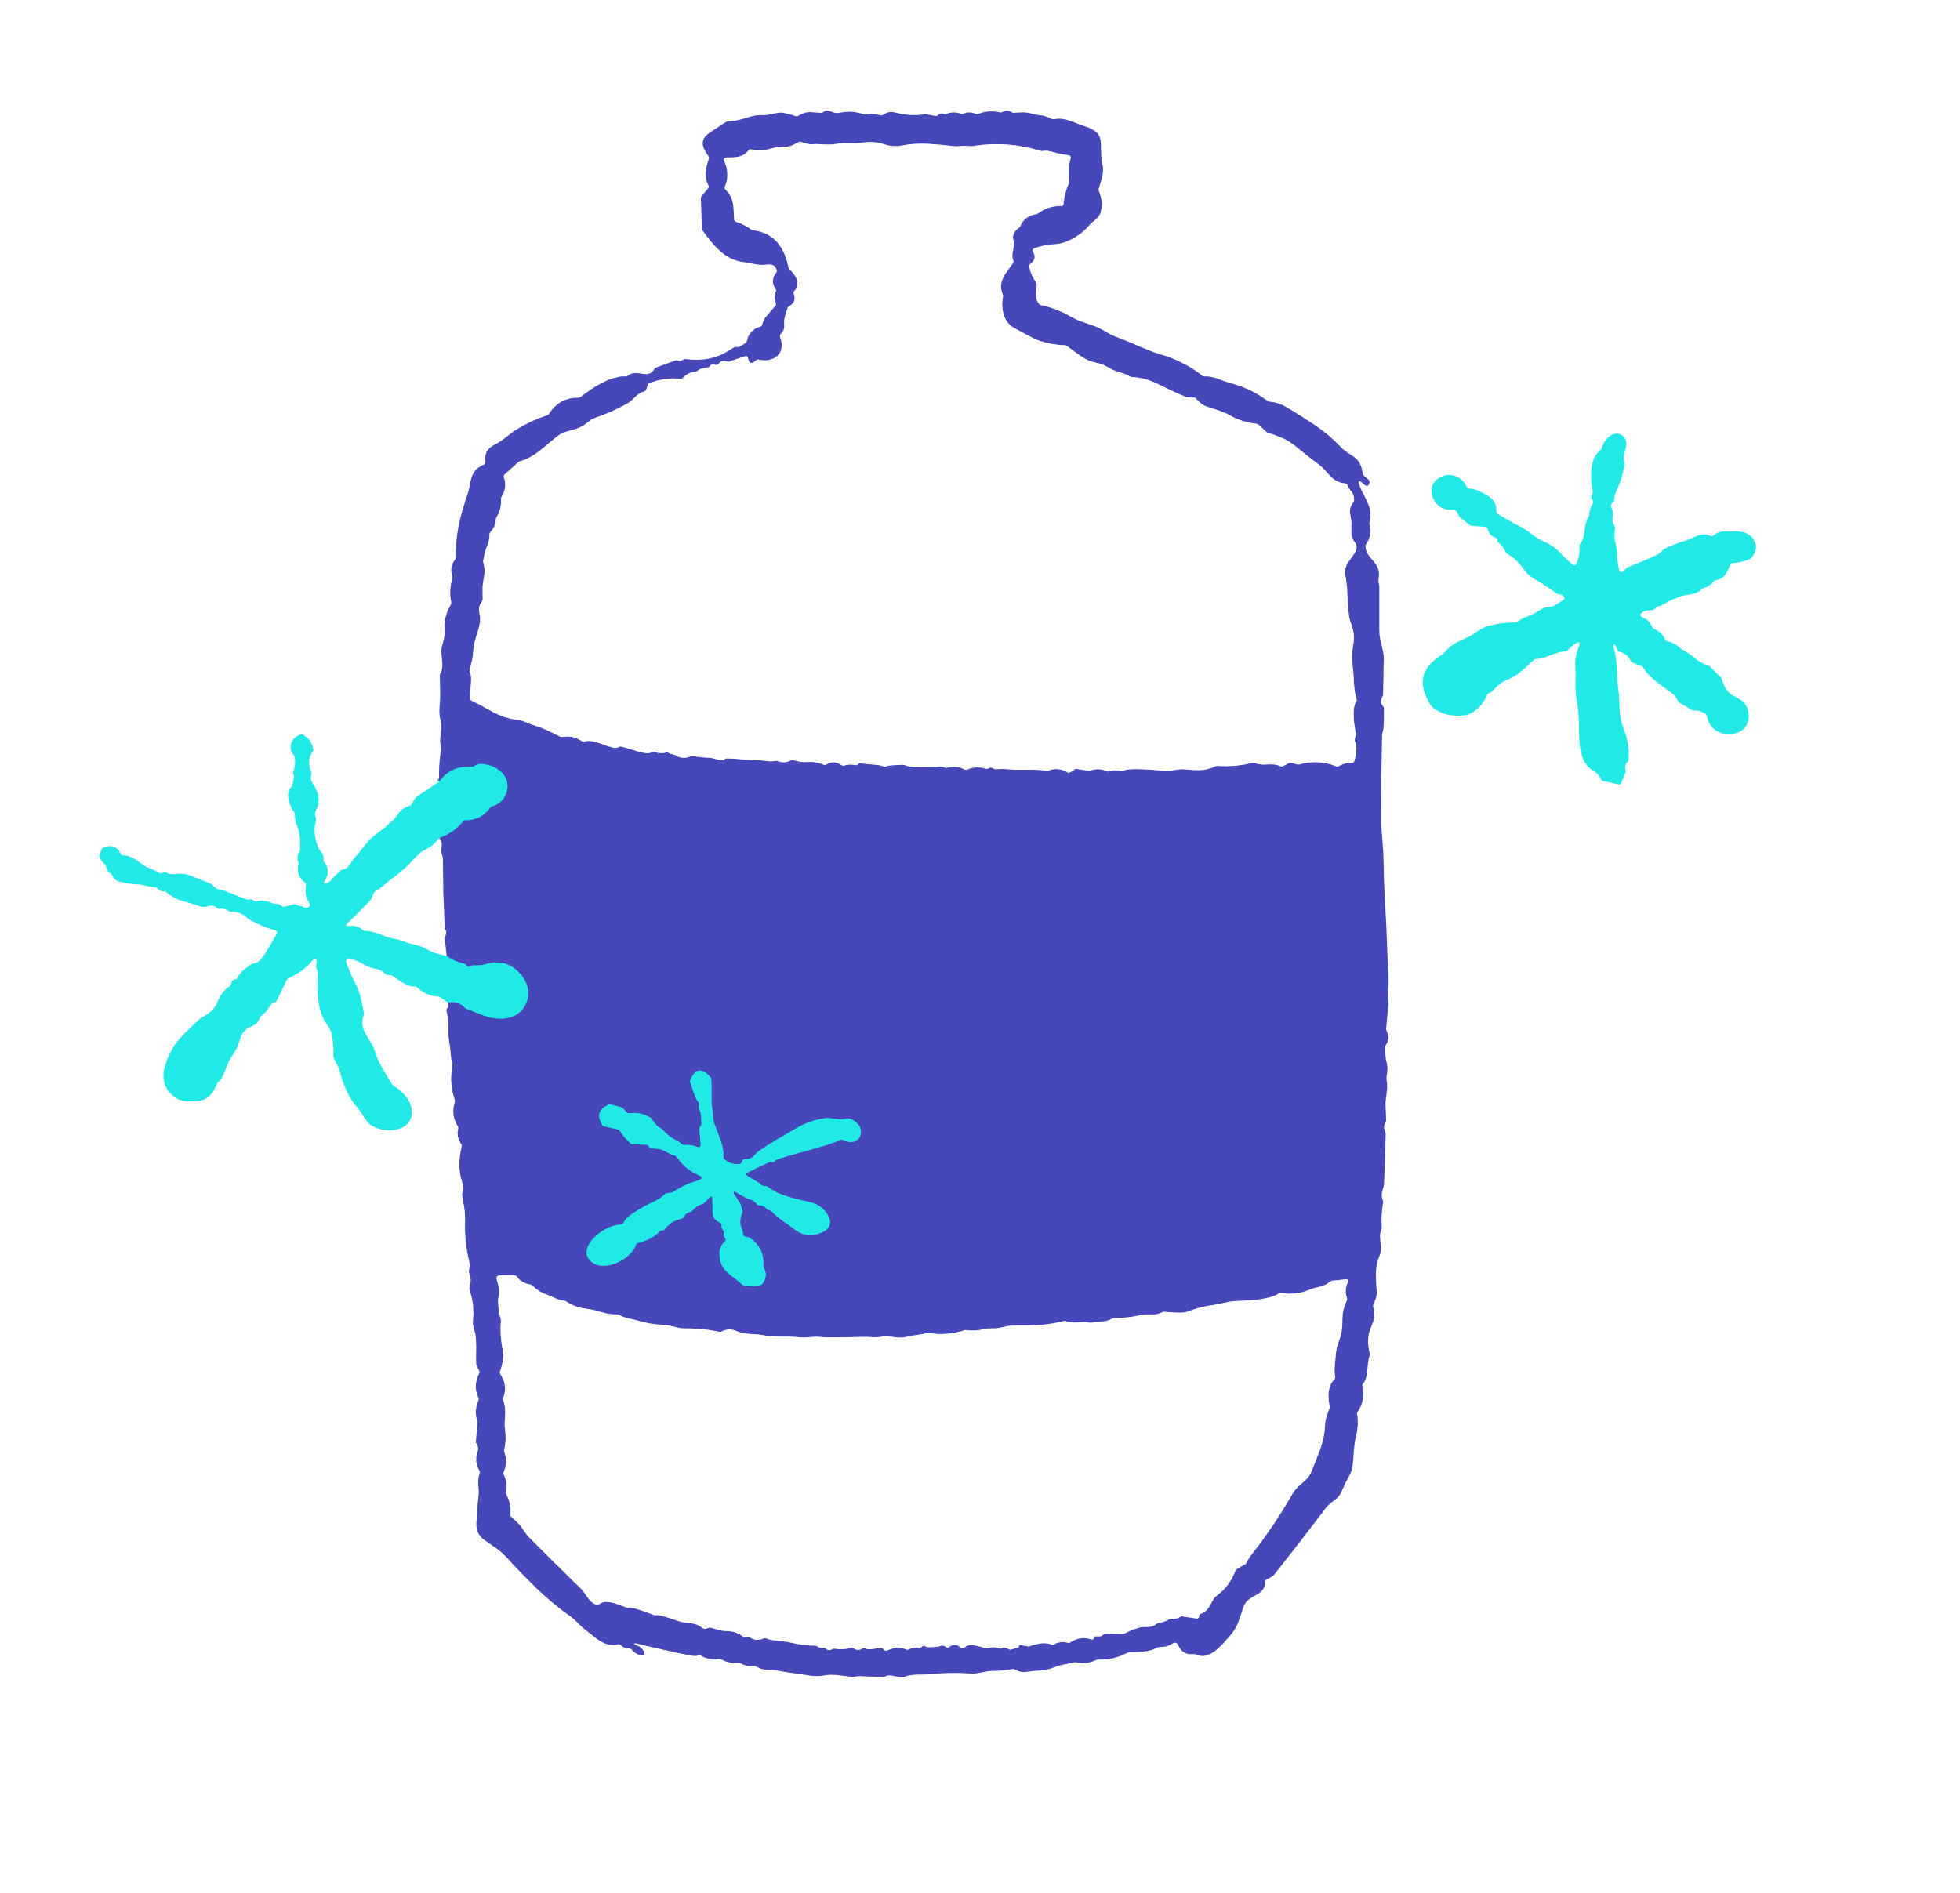
短縮版
休憩と水分・塩分補給
農作業中の熱中症対策
・高温下での長時間作業を避け、「こまめな休憩と水分・塩分補給」を行い、「絶対に無理をしない、頑張りすぎない」ことが大切です。
・水分補給は、発汗によって失われた体内の水分を回復・維持し深部体温の上昇を抑えます。塩分（ナトリウム）などの電解質と糖質を含んだ飲料は、水分吸収を早めるため、意識的に摂取するよう心がけましょう。
20分おきに 休憩
水分・塩分補給
微細な氷の粒が入ったアイススラリーや経口補水液がおすすめ！
涼しい日陰などで作業着を脱ぎ、体温を下げましょう。
のどが渇いていなくても、20分おきに毎回コップ１～２杯以上を目安に水分補給しましょう。

Slide 7
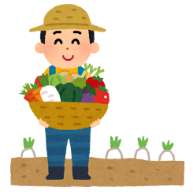
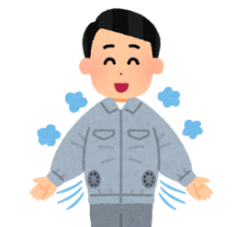
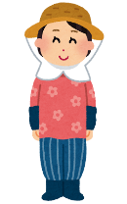

単独作業は避ける
熱中症対策アイテムの活用
農作業中の熱中症対策
単独作業は避ける
熱中症対策アイテムの活用
・熱中症になってしまった際、早期発見、対処が大切です。
・できるだけ単独での作業は避けましょう。単独で作業する場合も、家族や従業員等が定期的に巡回を行うことにより、定期的に確認できる環境で作業しましょう。
・農業は暑い環境で作業することが多く、熱中症リスクの高い業種です。
・熱中症対策として、アイテムを活用することでリスクを下げることができます。
・具体的なアイテムと活用方法は次のページ以降で！

Slide 8

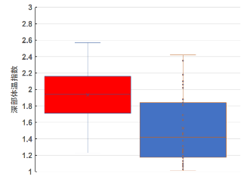
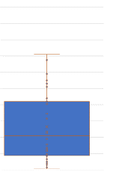
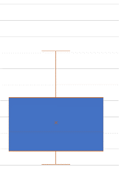
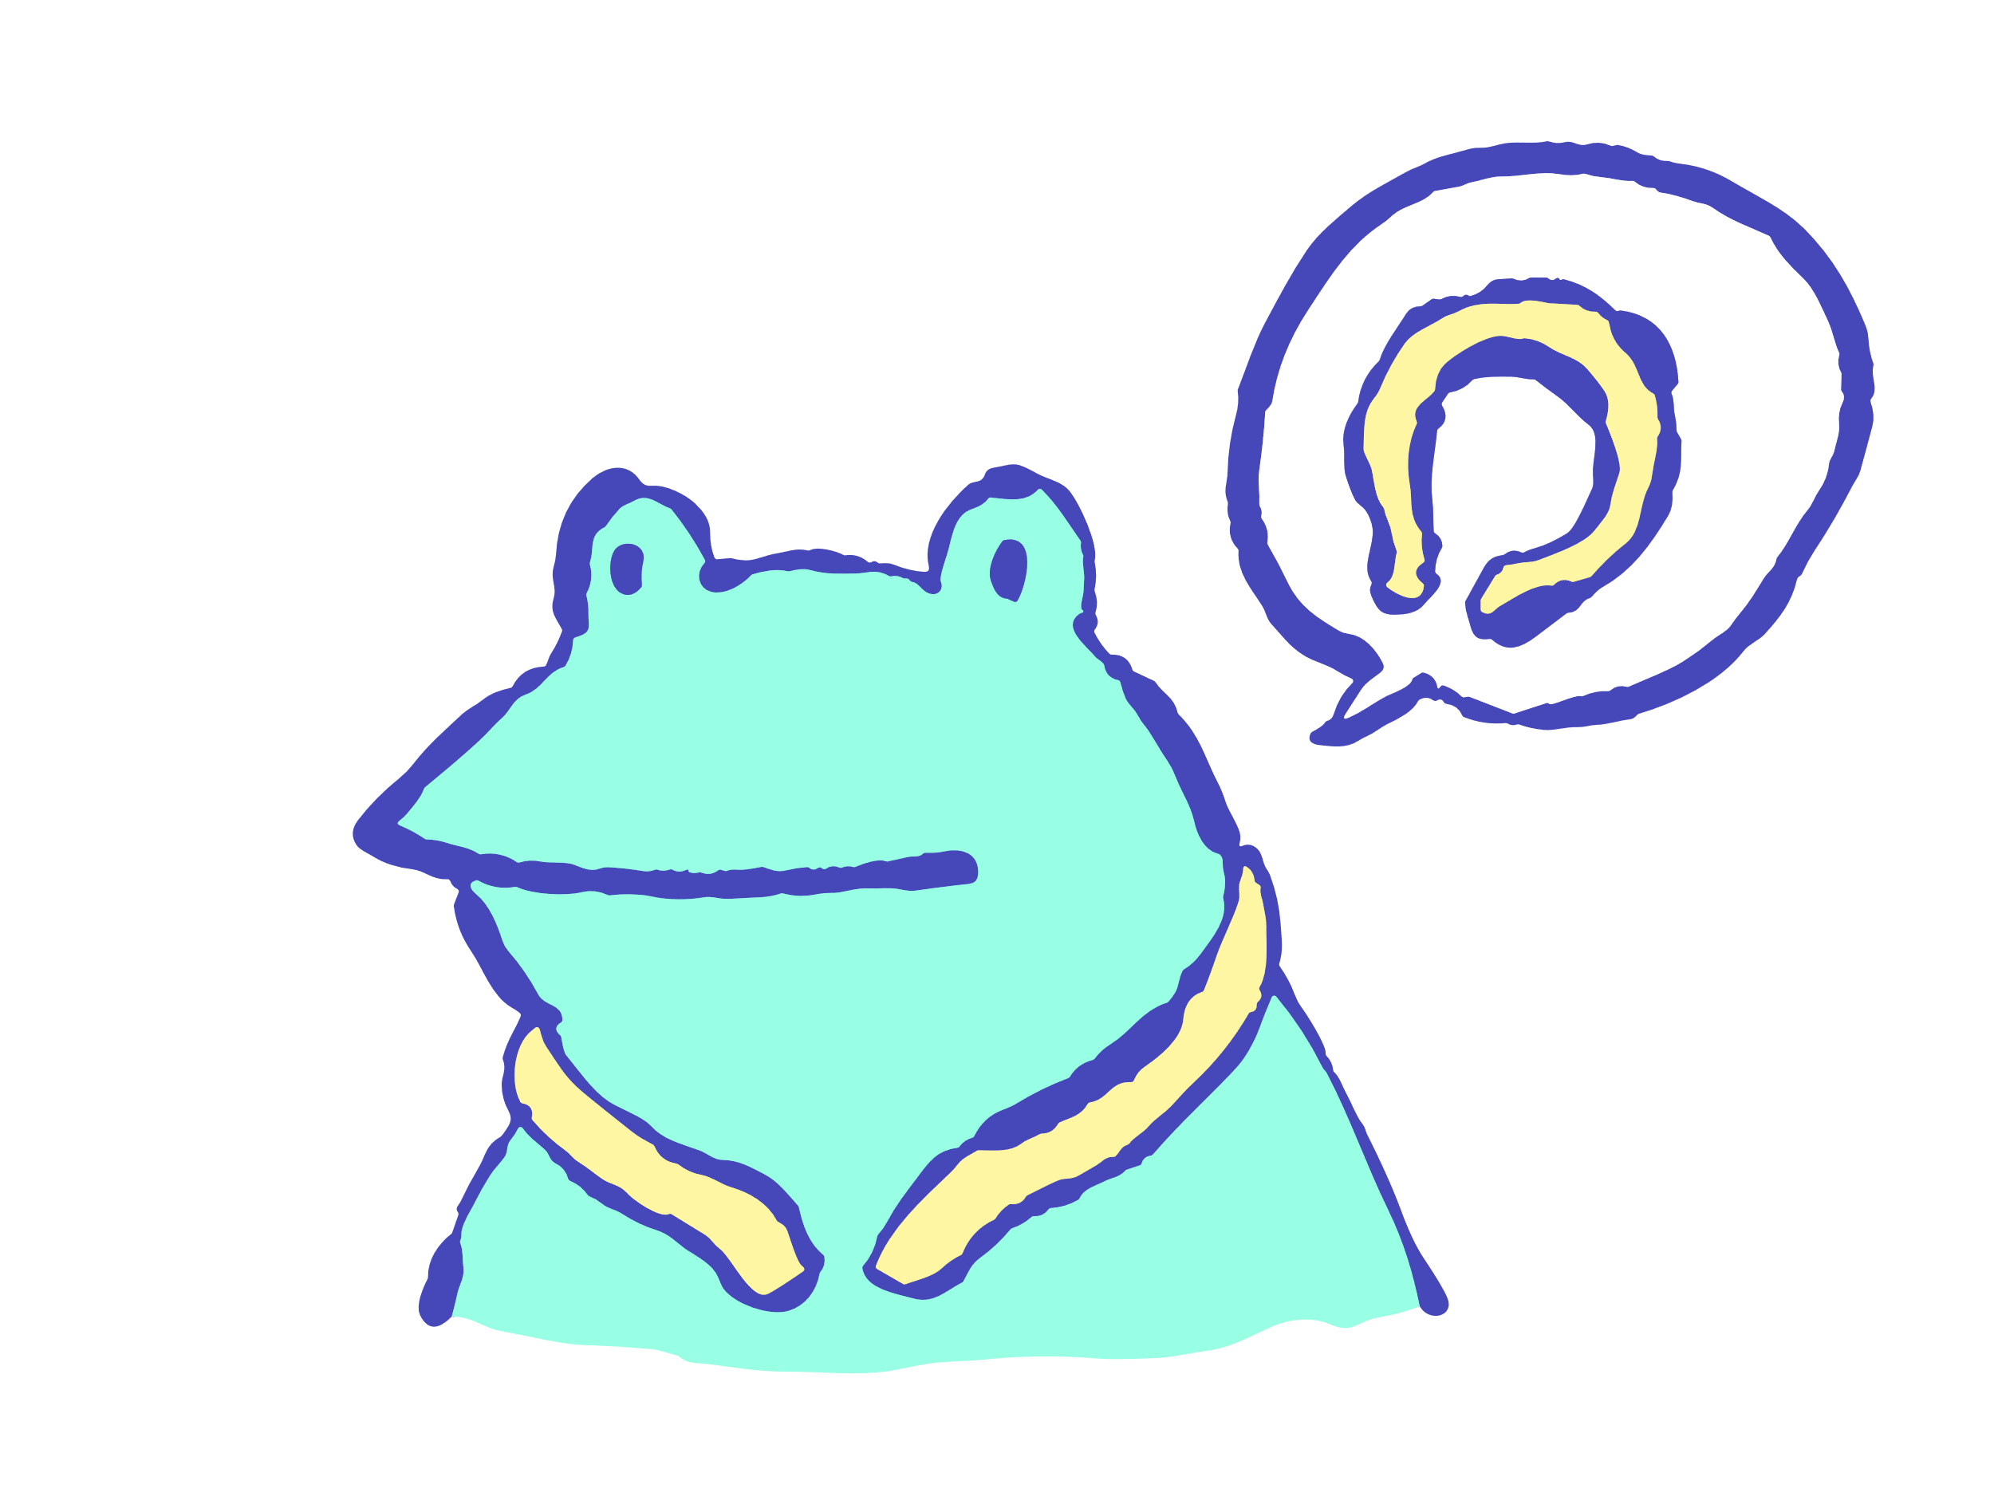


熱中症対策アイテムと活用方法①
ファン付き作業服・ネッククーラー
ファン付き作業服
刈り払い機を用いた草刈り作業では、ファン付き作業服未着用の場合に比べ、深部体温^{※１}の上昇を抑制する効果があるという実証結果があります。 ^{※２}
・涼しさを感じながら作業を行うことができます。例えば、ファン付き作業服やネッククーラー等があり、どちらもホームセンター等で購入できます。
・また、ファン付き作業服については、濡らしたインナーを内側に着用することで、より効果的に身体を冷やすことが期待できます。暑い時間帯の作業が避けられないタイミングで活用しましょう！
※１ 深部体温は、脳や臓器など体の内部の温度で、内臓の働きを守るため、外環境の影響を受けにくく、一定に保たれているものです。深部体温が上がることで、熱中症が発症するリスクが高まります。
普通服着用時
ファン付き作業服
着用時
※２
ファン付き作業服
着用時
深部体温
上昇を抑制
令和６年度 農作業事故防止中央推進会議 熱中症対策アイテムの農業機械士 によるモニター調査より
※２ 深部体温計測機器（カナリア）のリスクレベル（１～４）を深部体温指数（指数が高い方が深部体温が高い）として示しています。作業内容・作業環境によって効果は異なる可能性があります。

Slide 9
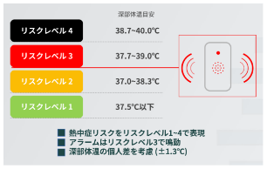
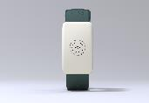

熱中症対策アイテムの活用方法②
その他アイテム
ウェアラブル端末の一例（カナリア）
〈ウェアラブル端末の例〉「カナリア」による深部体温目安
人間の深部体温（推定）の上昇を検知し、光・音・振動により装着者に熱中症リスクを教えてくれる端末です
・農作業中、ヘルメットや帽子を着用する機会も多いと思います。
通気性のあるものや熱を逃がしやすい素材のものを選び、頭部に熱がこもらないようにしましょう！
・スマートウォッチといったウェアラブル端末には、体表温度とその熱の流れから身体の状況を判断し、アラートを発信できるものもあります。
作業中に装着し、危機をより早く察知できるようにしましょう！
― 着用者からの意見 ー
  見守られている気がして安心できる。音が出ると、休む様に心がけた。
  自分自身では「これくらい」と重要に考えていなかった時、音が鳴って初めて危険だったことに気づいた。
  刈払機を使用中は警告音が聞こえにくい。

Slide 10
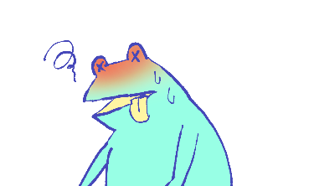
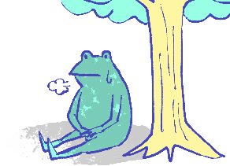

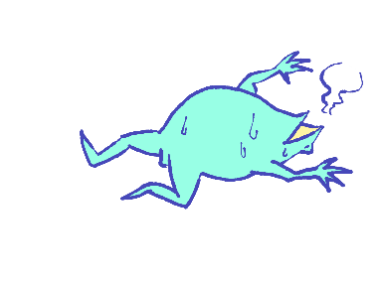

熱中症になったときの応急処置
・熱失神のような軽度の熱中症であっても、周りの環境や状況によって、応急処置等をしないと重症化する可能性があります。
・立ちくらみや脱力感等の熱中症の症状を感じたら、すぐに「作業を中断」し、「応急処置」を実施することが大切です。
・早い対処は快復への近道、疑いを感じたらすぐに対処しましょう。
① 作業を中断
（代表的な症状）
汗をかかない、体が熱い
立ちくらみ、吐き気、頭痛
脱力感、判断力低下
② 応急処置
涼しい環境へ避難
衣服をゆるめ体を急速冷却
水分・塩分を補給
③ 病院へ
応急処置をしても症状が改善しない場合は医療機関で診療を受けましょう!!
後悔する前に
119番通報

Slide 11
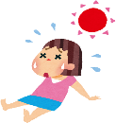

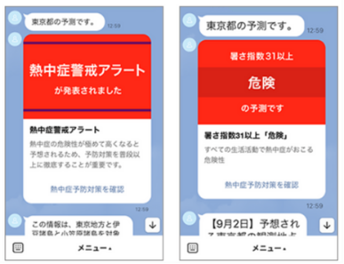
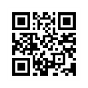
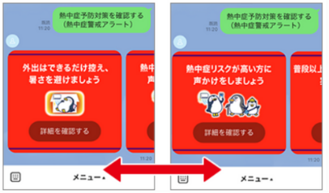
熱中症警戒アラートの活用
  熱中症警戒アラート（熱中症警戒情報）とは、熱中症の危険性に対する「気づき」を促すものとして発表されます。
  令和６年度からは新たに熱中症特別警戒アラート（熱中症特別警戒情報）も、広域的に過去に例のない危険な暑さで人の健康に係る重要な被害が生じる恐れがある場合に発表されます。
熱中症警戒アラート等の情報は、前日17時、当日5時に環境省及び気象庁から予報として発表され、その後、メディアや環境省のLINEアカウントから入手することができます。
こちらのリンク
（https://lin.ee/mj3KmWD）
をご利用ください。
― 直接「ID検索」する方法 ―
LINEアプリを起動し、「友だち追加」画面を開いて「ID検索」ボタンを選択。文字を入力する画面で「@kankyo_jpn」と入力して、検索してください。

Slide 12
（参考）農作業における熱中症事例
事例① ７月・80代・死亡
事例② ７月・60代・死亡
食事や水分をとらずに炎天下で畑仕事をしていたところ、畑でうつぶせに倒れているのを発見された。
自宅近くの畑で午前中から農作業を行っていたが、昼頃に家族が畑に確認しに行ったところ心肺停止状態で倒れているところを発見された。
事例③ ８月・60代・後遺症
事例④ ７月・60代・入院
草刈り作業中に具合が悪くなった。10日後に定期健診を受けた際、熱中症の蓄積による腎臓機能の低下と診断された。
ビニールハウスで、朝から昼前まで作業をしていたところ、多量の発汗や嘔吐の症状があらわれ、救急搬送され、入院した。
事例⑤ ７月・50代・救急搬送
事例⑥ ８月・60代・救急搬送
肥料散布中、正午頃に歩行困難と多汗を発症し動けないところを通行人に発見され、救急要請された。
朝から田んぼで農作業をしていたが、昼前に熱中症のような症状がでたため自ら救急要請した。
早期に対処したため軽症で済んだ。
※JA共済リーフレット、農林水産省：農作業事故情報より

Slide 13
（参考）熱中症になりやすい人の特徴
肥満
筋肉が
少ない
肥満
高齢
  温度に対する感覚が弱いため、体の熱を周囲に逃がす能力が低く、深部体温が上昇しやすい。
  のどの渇きを感じにくく体内の水分量が減少することで、熱中症にかかりやすい。
  筋肉が少ないため水分を多く貯められず、脱水状態になりやすい。
  脂肪は水分を弾くため水分をためにくい。
  筋肉が少ないため、水分を多く貯められず、脱水状態になりやすい。
（脂肪＝油であり、水と油は混ざらないため脂肪に水分を溜め込めない）
その他熱中症になりやすい人
  脱水症状にある
  乳幼児
  過度の衣服を着ている
  普段から運動をしていない
  暑さに慣れていない
  病気・体調不良等
※環境省「熱中症対策マニュアル2018」より

Slide 14
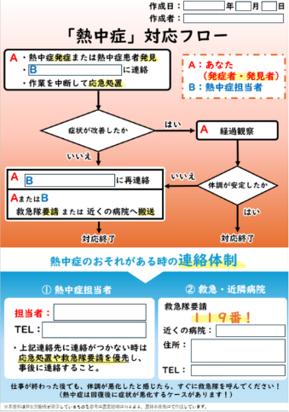


（参考）労働者を雇用する農業者に対し熱中症対策を義務化
〇労働者の熱中症の重篤化による死亡災害を防止するため、熱中症のおそれがある作業者を早期に発見し、迅速かつ適切に対処することが必要であることから、厚生労働省は労働安全衛生規則（省令）を改正し、令和７年６月１日から労働者を雇用する全ての事業者に対して、労働者への熱中症対策の義務付けました。
令和７年６月１日から労働者を雇用する事業者に対し、
労働者への熱中症対策を義務化
労働者を雇用する事業者は、熱中症があった際に対応ができるよう、以下を行い、その内容を関係作業者に周知するように義務づけられています。
早期発見のための体制整備
重篤化を防止するための措置の実施手順の作成
農水省では「熱中症」対応フローに必要事項を記載し、事業所内に掲示するなど全ての労働者に周知するよう呼びかけています。

Slide 15
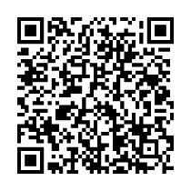
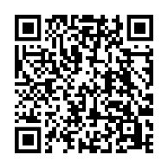
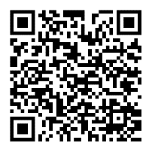
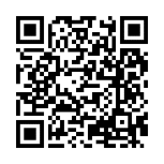
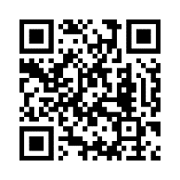
（参考）熱中症対策関係WEBサイト
・熱中症対策を含む農作業安全対策全般について
農林水産省ホームページ 「農作業安全対策」
・熱中症予防アイテムについて
農林水産省ホームページ 「作業安全対策に関するカタログ」
・熱中症全般について
環境省ホームページ 「熱中症予防情報サイト」
https://www.wbgt.env.go.jp/
・地域の高齢者等に対する熱中症対策の事例や
職場における熱中症予防対策等について
厚生労働省ホームページ 「熱中症関連情報」
・熱中症警戒アラートや気温に関する予測情報などについて
気象庁ホームページ「熱中症から身を守るために」
https://www.maff.go.jp/j/seisan/sien/sizai/s_kikaika/anzen/index.html
https://www.mhlw.go.jp/stf/seisakunitsuite/bunya/kenkou_iryou/kenkou/nettyuu/index.html
https://www.maff.go.jp/j/kanbo/sagyou_anzen/catalog.html
https://www.jma.go.jp/jma/kishou/know/kurashi/netsu.html

